Slide 1
Stát, vznik a zánik států. Stát v unijním a mezinárodním prostředí. 3. přednáška (Státověda)
JUDr. Bc. Radovan Malachta
podzim 2023

Slide 2
Osnova přednášky
Pojmové znaky státu
Vznik a zánik států
Organizace státního území
Specifika Evropské unie

Slide 3
Opakování první přednášky
Co to je stát?

Slide 4
Různé definice státu
politická/institucionalizovaná forma společnosti (společenského života) na vymezeném území, kde se aplikují závazná pravidla chování stanovená a vynucená mocenskou autoritou
instituce = organizační základ určitých společenských vztahů
lépe se definuje přes tzv. pojmové znaky státu

Slide 5
Pojmové znaky státu

Slide 6
Stát a jeho pojmové znaky
území
obyvatelstvo
(způsobilost vstupovat do mezinárodních vztahů)
státní moc

Slide 7
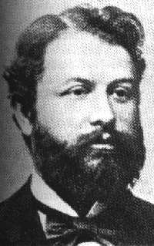
Stát a jeho pojmové znaky
G. Jellinek
tradiční tříprvková charakteristika státu (konstitutivní prvky státu)
státní území
obyvatelstvo
státní moc
definice zohledňující různé aspekty – státovědné, sociologické, právní
někdy přidáván čtvrtý znak – způsobilost vstupovat do mezinárodních vztahů
Montevidejská úmluva o právech a povinnostech státu (1933/1934) – jen ale pro některé státy S, stř. a J Ameriky, ČR není zavázána, nicméně obecně uznávána v mez. společenství
možnost navazovat spolupráci a diplomatické vztahy s jinými státy – mezinárodní smlouvy či méně formálně
problematika uznání státu v rámci mezinárodního společenství

Slide 8
Území státu
územní prostor, kde stát realizuje státní moc
princip teritoriality
územní svrchovanost (suverenita) – jen příslušný stát (a žádný jiný) prostřednictvím svých orgánů disponuje se státním územím
výsost
územní = jurisdikční – stát nad svým území vykonává státní moc (pokud neudělí souhlas) – například pobyty cizích vojsk, přelety nad územím, právní rovina (cizí soudní rozhodnutí)
organizační – organizace státu, státní orgány, forma vládnutí
personální – státní občanství, spáchání trestného činu na území jiného státu atd.
prolomení: částečně Evropská unie, ale též vojenské základny, diplomatické a konzulární mise

Slide 9
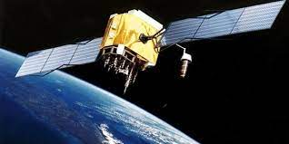
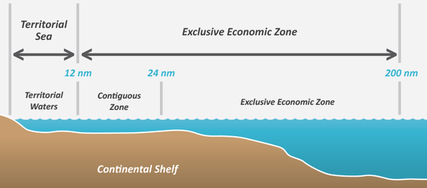
Území státu
politická geografie
trojrozměrný prostor
povrch (pevnina vč. vnitřních vodních ploch)
území pod povrchem (geologický podklad)
území nad povrchem a pobřežním mořem (vzdušný prostor)
moře
pobřežní vody
přilehlá zóna
výlučná ekonomická zóna
volné (otevřené) moře
zvláštní pravidla pro souostroví
Do jaké výšky, resp.
do jaké hloubky?

Slide 10
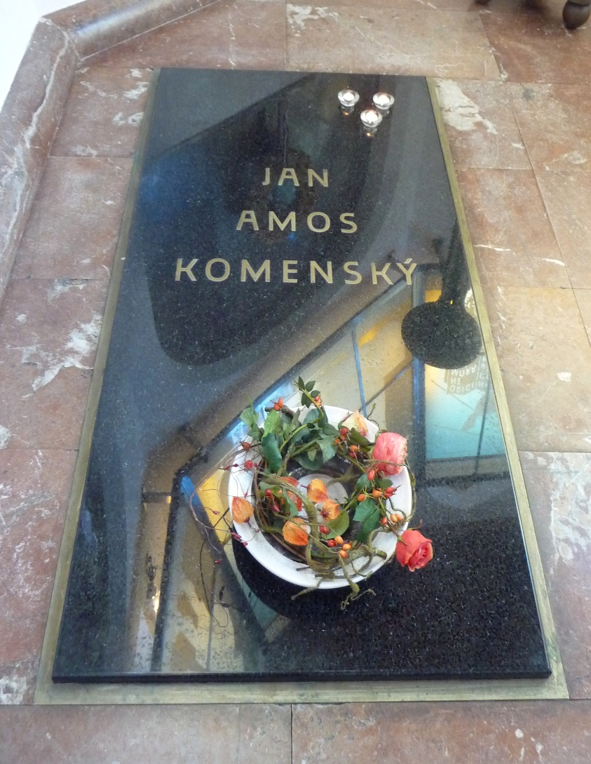
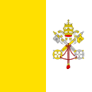
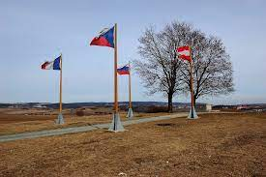
Zvláštnosti území státu
enklávy
poloenklávy
lodě a letadla plující pod vlajkou ČR (registrace)
diplomatické a konzulární mise
zajímavosti
pronájmy
extrateritoriální území

Slide 11
Přístavní území ČR Hamburk
V přístavech hamburském a štětínském pronajme Německo státu československému na období 99 let prostory, které budou podřízeny obecnému řádu o svobodných pásmech a určeny pro přímý průvoz zboží pocházejícího z tohoto státu anebo určeného do něho (čl. 363 Versaillské smlouvy)
Zdroj: https://www.rvccr.cz/pristavy-a-sluzby/pristavni-uzemi-cr-v-hamburku

Slide 12
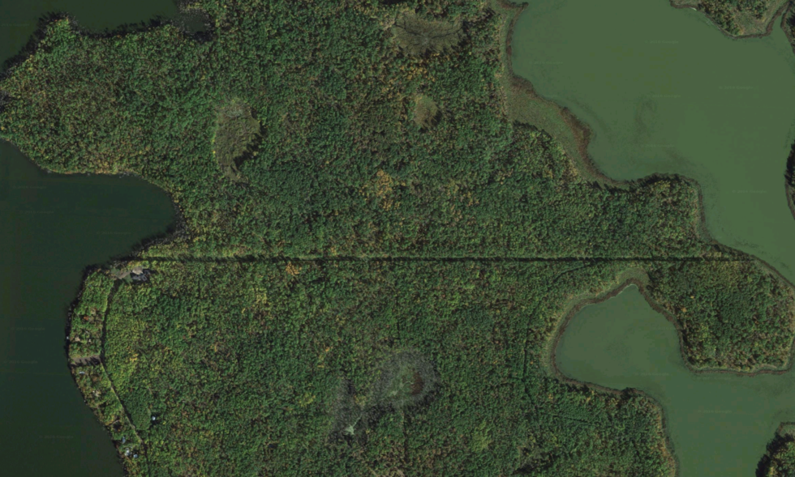
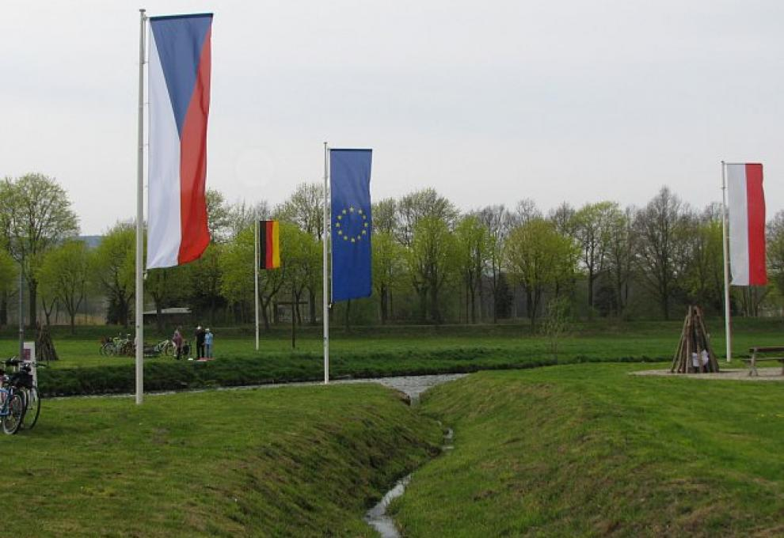
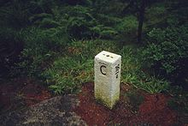
Státní hranice
linie oddělující jeden suverénní stát od jiného státu či od volného moře
demarkace – v terénu
delimitace – na mapách
Území České republiky tvoří nedílný celek, jehož státní hranice mohou být měněny jen ústavním zákonem (čl. 11 Ústavy ČR)

Slide 13
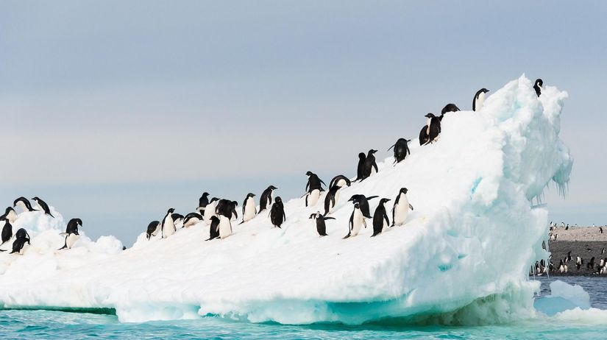
Mezinárodní prostor
mezinárodní vody (volné moře, mořské dno)
kosmický prostor
Antarktida

Slide 14
Obyvatelstvo
Česká republika měla
k 30. červnu 2023
10 870 000 obyvatel (ČSÚ).
usazené, organizované
nezáleží na státním občanství či počtu národů
národ
společenství lidí spojených kulturně, historicky, jazykově, nábožensky atd.
občan
právní vztah ke státu (nabývání, pozbývání státní občanství, dvojí občanství atd.)
cizinec
občan jiného státu či bezdomovec
povolení k pobytu, ke vstupu, azylová politika atd. (vstup v rámci EU prolamuje právě sama EU)
lid
různé koncepce lidu

Slide 15
Státní moc
organizovaná veřejná moc (ale pojem veřejná moc je širší)
nezávislá na jiné státní moci, výlučná, neomezená (vně i uvnitř)
stát (a jeho orgány) ovlivňují společenské vztahy ve společnosti – regulace právem – stát právo vytváří a vynucuje
veřejná moc
státní moc = stát, nositeli jsou státní orgány
veřejná moc v užším smyslu = veřejnoprávní instituce – územní samospráva, zájmová samospráva, církevní
z hlediska členění už víte: zákonodárná, výkonná a soudní moc
pojem suverenita = nezávislost a neomezenost státní moci na jiné moci

Slide 16
Způsobilost vstupovat do mezinárodních vztahů
otázka diplomacie
uzavírání mezinárodních smluv (dvoustranné, mnohostranné), možnost vstupu do mezinárodních organizací
otázka uznání státu – uznání státu je však politický akt, nikoliv právní
jednostranný akt ze strany exekutivy
platí (platilo), že nelze vzít zpět (Kosovo)
nelze uznat stát, který vznikl porušením mezinárodního práva (ale…)

Slide 17
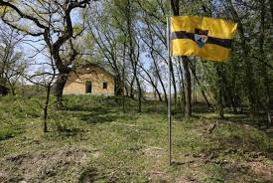
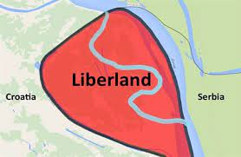
Uznání vs. neuznání států – příklady
Doněcko a Luhansko (vs. anexe)
Podněstří
Kosovo
Taiwan
Severní Kypr
Izrael
Liberland

Slide 18
Vznik a zánik států

Slide 19
Základní pojmy
sloučení
cese, secese
adjudikace
akcese, akrescence
prvotní okupace
rozdělení
anexe, okupace

Slide 20
Sloučení
+
3
1
2
Znáte příklady z historie?

Slide 21
Rozdělení
+
1
2
3
Znáte příklady z historie aplikované na (dnešní) české státní území?

Slide 22
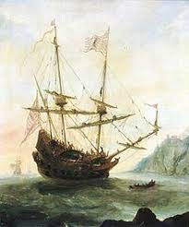
Prvotní okupace
dnes prakticky nemožná
území doposud neobjevené – prvotní osídlení (historicky)
území již osídlené, ale „nikým neprohlášené“ (USA, domorodci)
derelikce

Slide 23
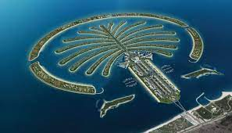
Akcese, akrescence
Akcese
působení přírodních vlivů (rozšiřuje se/zmenšuje se území)
Akrescence
působení umělé lidské činnosti – záměrně (případ Nizozemí)

Slide 24
Cese, secese
Cese
postoupení území (suverenity) z jednoho státu na druhý stát
na základě mezinárodní smlouvy – v souladu s právem
lze i koupě
Secese
odtržení části území od suverénního státu
Kosovo
a
1
2
1
1
2

Slide 25
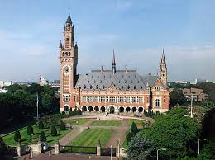
Adjudikace
přisouzení území
rozhodnutím soudu (arbitr, rozhodce)
často spojeno s vydržením
dnes spory o hranice: Mezinárodní soudní dvůr

Slide 26
Anexe, okupace
Anexe
násilné získání území
jednostranné prohlášení území za své (bez souhlasu obyvatel či se „souhlasem“ v podobě „referend“- viz dále)
příklady?
Okupace
cizí stát (armáda) obsadí jiný stát
právně nezajímavé
území zůstává původnímu státu, ale suverenita okupujícímu státu
neměla by mít vliv na obyvatelstvo

Slide 27
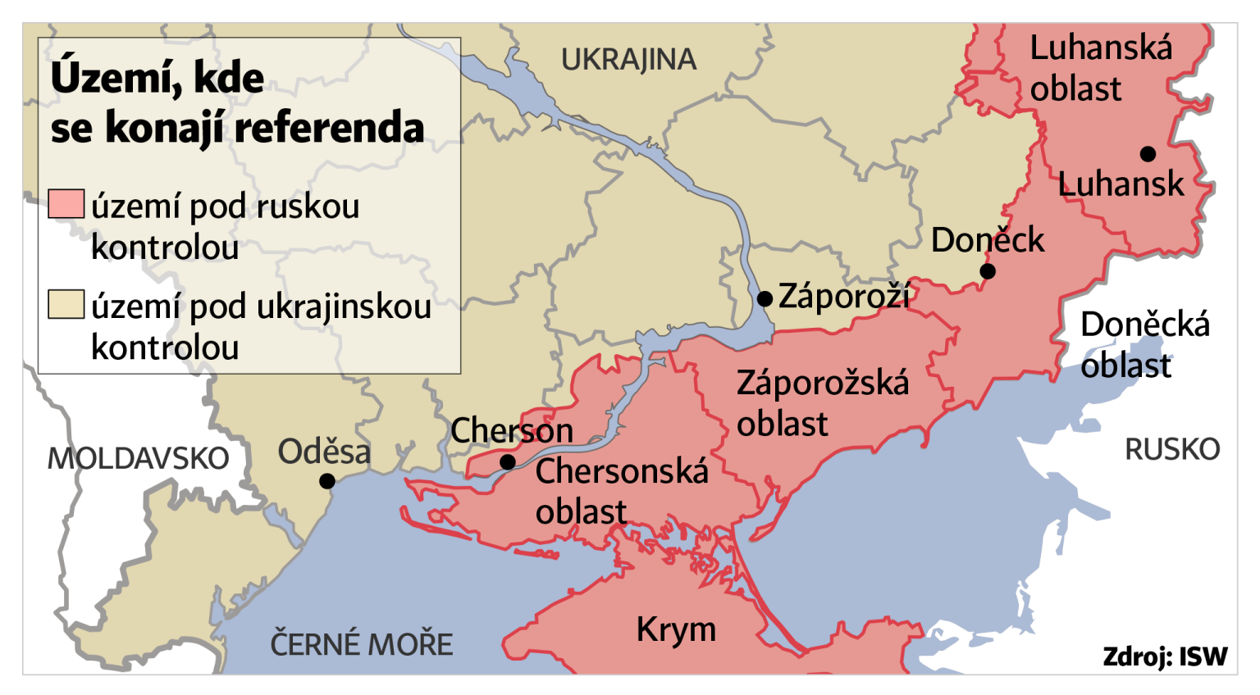
Příklad z minulého roku
Zdroj mapy: Hospodářské noviny

Slide 28
Trocha dělení
prvotní = primární nabytí státního území
prvotní okupace
akcese
akrescence
derivativní = odvozené nabytí státního území
zbylé způsoby

Slide 29
Organizace státního území a formy územní organizace

Slide 30
Organizace státního území a formy územní organizace
unitarismus
federalismus

Slide 31
Federalismus – znaky
dle Filip, J. a J. Svatoň. Státověda. Praha: Wolters Kluwer, 2011.
existence samostatných jednotek, ale vzájemné vztahy
sdružení těchto jednotek do celku
rovnoprávnost jednotek
společné cíle – vzájemná spolupráce
jednotky svébytné (samostatné kompetence), ale některé kompetence má rovněž celek, jehož jsou jednotky součástí
vzájemná podpora při dosahování cílů
podílí se na fungování celku

Slide 32
Federace: obecné rysy, neuplatní se na všechny federace
jediný subjekt z hlediska mezinárodního práva
právní základ federace – ústava, jednotky – mohou mít své ústavy
dvě soustavy zákonodárství – zákonodárství federace má přednost
zákonodárství se prolíná s kompetencemi
výlučné pro federaci – federace reguluje sama, závazné pro celou federaci – obrana, zahraniční věci, státní občanství, diplomatické zastoupení
výlučné pro jednotky – závazné pro území daného členského státu – kultura, zdravotnictví, školství
společné – federace a členské státy se dělí – průmysl, zemědělství, obchod (paralelní zákonodárství)
dvojí soustava nejvyšších orgánů, otázka soudnictví řešena různě
společná hlava státu, parlament, vláda
zpravidla dvojí občanství
nejčastěji vzniká spojením nezávislých států (zdola), lze i rozhodnutím státní moci unitárního státu (shora)
možnost vstupu a vystoupení

Slide 33
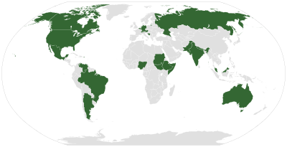
Mapa federativních států
Zdroj: Wikipedie

Slide 34
Federalismus: další formy
personální unie
státní útvary spojené osobou panovníka
nevystupuje jako jeden subjekt z pohledu mezinárodního práva (vztahů)
historicky i české země
Commonwealth (v čele král) – jiná forma sdružování
reálná unie
více společného než jen hlava státu (př. ministerstva, zahraniční věci, obrana)
vystupuje jako jeden subjekt z pohledu mezinárodního práva (vztahů)
Rakousko-Uhersko

Slide 35
Konfederace
základem je mezinárodní smlouva – souhlas všech členských států (ratifikace)
tvořena samostatnými státy – možnost vstupovat do mezinárodních vztahů
státy mají svoje ústavy
nemá zákonodárství na konfederativní úrovni, platí obecně pro soustavu nejvyšších orgánů – svěřeny některé pravomoci
není občanství na konfederativní úrovni
příklad: Švýcarsko po více jak 6 století (13.-19.st.), Nizozemí (16.-18.st.), Rýnský a Německý spolek (19. stol.)
POZOR: jako u federace – jsou to obvyklé znaky, nemusí platit vždy

Slide 36
Unitární stát
může být tvořen územními jednotkami (správa, samospráva) jako nedílná součást státu
Ústava jako právní pramen nejvyšší právní síly
jedna soustava nejvyšších státních a ústředních orgánů, soudních orgánů
jediné státní občanství
koncentrace, dekoncentrace
centralizace, decentralizace
TIP: představte si fungování České republiky

Slide 37
Stát v unijním a mezinárodním prostředí z hlediska státovědy

Slide 38
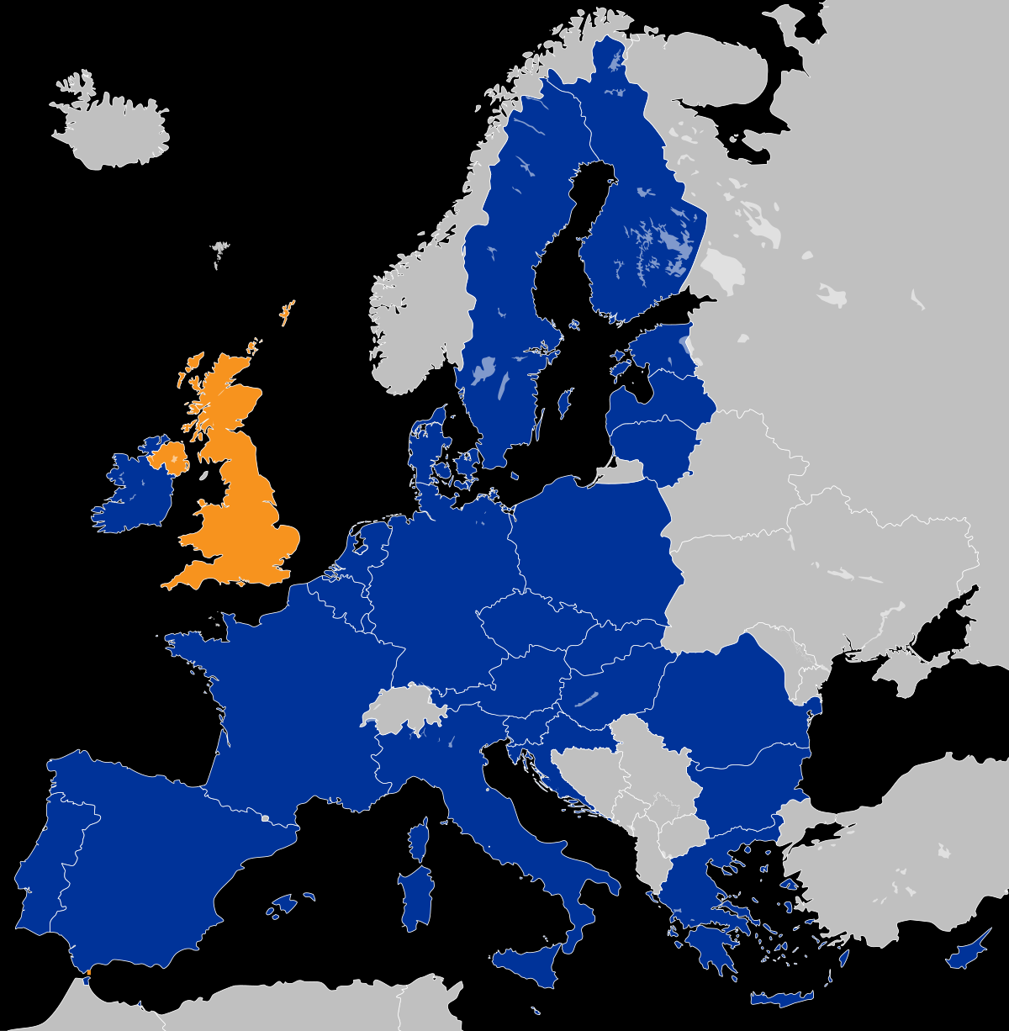
K zamyšlení: Proč EU není stát?
území ?
obyvatelstvo ?
státní moc ?
mez. vztahy ?
447 million inhabitants

Slide 39
K zamyšlení 2: Proč EU není federace či konfederace?
vraťte se ke znakům federace a konfederace
K čemu se EU více blíží? Jaké znaky má/nemá
ze znaků typických pro federaci a jaké ze znaků
typických pro konfederaci?

Slide 40
EU z pohledu státovědy
vlastní území – různé názory
obyvatelstvo – různé názory
státní moc – shoda, že ne (problém je efektivní vynucení státní mocí)
způsobilost vstupovat do mezinárodních vztahů – shoda, že ano (děje se tak)
konfederace, federace – některé znaky ano, ale členské státy odmítly tyto známé koncepty

Slide 41
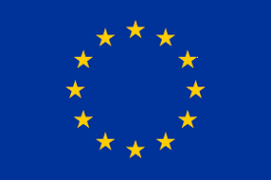
Specifika EU
zvláštní typ mezinárodní organizace
nadnárodní (supranacionální) charakter sdružení států
podstata: členské státy přenesly výkon pravomocí ve vymezených oblastech na EU (výlučně či sdíleně)
členské státy tím neztratily svou suverenitu – jen některé pravomoci přenesly na orgány EU, které za nás rozhodují
EU je členským státům nadřazena, subordinační charakter
možnost změnit fungování EU – shoda všech členských států
možnost vystoupit z EU (Brexit)

Slide 42
Mezinárodní organizace „klasické“
stojí na zásadě svrchované rovnosti států
státy jsou si mezi sebou rovny, jsou si rovny i s mezinárodní organizací – ta jim není nadřazena, koordinační charakter
základem je dohoda (shoda, konsens) všech (výjimky např. Rada bezpečnosti OSN – aktuální s děním v Rusku)
typicky mezinárodní smlouvy
z logiky a povahy věci nejsou státem,
federací ani konfederací
OPEC

Slide 43
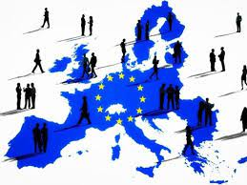
Občanství EU
vyplývá to ze SEU a SFEU
každá osoba, která má státní příslušnost některého členského státu
doplňuje občanství členských států, ale nenahrazuje je

Slide 44
Občanství EU
právo svobodně se pohybovat a pobývat na území členských států
právo volit a být volen ve volbách do Evropského parlamentu a v obecních volbách v členském státě, v němž mají bydliště, za stejných podmínek jako státní příslušníci tohoto státu
právo na diplomatickou nebo konzulární ochranu na území třetí země (jež není členem Evropské unie) kterýmkoli členským státem, pokud zde jeho země nemá diplomatické zastoupení, za stejných podmínek jako státní příslušníci tohoto členského státu,
petiční právo k Evropskému parlamentu, právo obracet se na evropského veřejného ochránce práv a právo obracet se na orgány a poradní instituce Unie v jednom z jazyků Smluv a obdržet odpověď ve stejném jazyce
přístup k dokumentům orgánů, institucí a jiných subjektů Unie

Slide 45
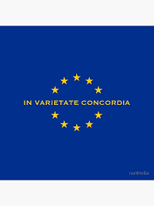
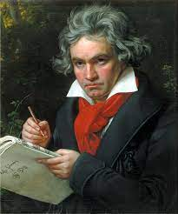
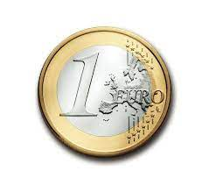
Symboly EU
Motto
Hymna
Vlajka
Den Evropy
(Euro)

Slide 46
DĚKUJI
Dotazy: malachta@mail.muni.cz
Obrázky staženy z google obrázků, není-li uvedeno jinak

